Slide 1
Morsures, piqûres et envenimations
Pr S. BOUDJAHFA
Dr M.Amani
Service d’anesthesie réanimation pédiatrique
EHS Canastel

Slide 2
Morsures

Slide 3
introduction
Les morsures d’animaux sont un motif fréquent de consultation aux urgences et sont considérées à tort comme anodines.
les animaux en cause sont principalement le chien ,le chat, ainsi que d’autres animaux (rats, renards, chauves souris ,singes …) .
Le siège est souvent le membre inferieur, le membre supérieur ou le visage .

Slide 4
Risques liées aux morsures
1-le risque infectieux:
Infections Poly microbiennes: les pasteurellas, les staphylocoques, 1es streptocoques et les bactéries anaérobies
les morsures s’infectent souvent par la flore orale du mordeur ou plus rarement avec la flore cutanée du mordu.
locales :abcès sous-cutané, tendinite, arthrite septique, ostéomyélite.
Systémiques :sepsis, endocardite, méningite, abcès cérébral
Tétanos.
Rage.
2-risque d’handicape par lésion tendineuses:
3-l’aspect inesthétique des lésions:

Slide 5
Prise en charge des morsures
Mesures générales:
rinçage à grande eau de la plaie avec du savon.
Désinfection locale: Dakin , eau oxygénée ou Bétadine.
Parage avec excision soigneuse des tissus lésés.
Antalgique.
Suture ou pas de la plaie:
Pas de suture systématique, sauf :
plaie délabrante après avis chirurgical .
plaie de la face.

Slide 6
Prise en charge des morsures
Antibioprophylaxie:
blessures modérées à sévères.
morsures délabrées .
atteinte des mains ou de la face.
lésions proches d’une articulation ou d’un os.
chez les patients immunodéficients .
Augmentin 1 gramme trois fois par jour pendant 3 à5 jours .
ou Pyostacine 1 gramme deux fois par jour pendant3à 5 jours .
ou Doxycycline 200mg une fois par jour pendant 3à5 jours.

Slide 7
Prise en charge des morsures
Mesures antirabiques:
Chien correctement vacciné: pas de sérothérapie.
Chien dont le statut vaccinale est non connu: une vaccination et une sérothérapie sont débutées dés la morsure: urgence
Le protocole dit de « Essen » comprend cinq injections de vaccin aux jours 0, 3, 7, 14 et 28.
Le protocole « 2-1-1 ou de Zagreb » comprend deux injections de vaccin au jour 0, une dans chaque deltoïde, puis une injection aux jours 7 et 21.
les immunoglobulines antirabiques doivent être administrées en même temps que la première injection de vaccin (J0)
Chien mis en observation : 2 certificats délivrés à 15 jours

Slide 8
Prise en charge des morsures
Prévention anti tétanique:
Vérifier le statut vaccinal.
Si patient non vacciné ou vaccination > 10 ans: VAT et Immunoglobulines à 250 UI.

Slide 9
Prise en charge des morsures
Hospitalisation:
Syndrome infectieux systémique .
Infection locorégionale extensive ou locale non contrôlée par l’antibiothérapie .
Lésion articulaire ou tendineuse, ou simple présomption d’une atteinte articulaire .
Morsures complexes ou nécessitant une chirurgie reconstructrice.

Slide 10
Envenimation

Slide 11
définition
Ensemble des manifestations locales et générales induites par la pénétration dans l’organisme d’une substance toxique produite par un animal venimeux.

Slide 12
Animaux venimeux
Arthropodes:
- Hyménoptères: abeilles, guêpes
- Arachnides: araignées
- Scorpions
- Tiques
Vertébrés:
- Serpents
- Poissons

Slide 13
Piqûre d’hyménoptère: guepes,abeilles,bourdons et frelons
trois types de réactions:
une réaction locale:
une réaction toxique qui dépend du nombre de piqûres
une réaction allergique qui peut se déclencher après une seule piqûre: : de la réaction locale au choc anaphylactique due à une sensibilisation antérieure aux antigènes du venin

Slide 14
Spécificités du venin d’abeille
Le venin d’ abeille contient:
La Mellitine:
Spécifique des abeilles
Responsable de cytolyse, hémolyse intravasculaire,
rhabdomyolyse.
Apamine: neurotoxique.
Phospholipase A2:
Entraine des anomalies de la coagulation:
diminution du TP, diminution du facteur II, V, VIII.

Slide 15
Symptômes
Réactions locales:
Une papule douloureuse , rouge et prurigineuses.
Lymphadenite locale.

Slide 16
Symptômes
Envenimation massive: « réaction toxique »
un très grand nombre de piqûres, avec inoculation d’une importante quantité de venin
20 et 200 piqûres de guêpes et entre 150 et 1000 piqûres d’abeilles
responsables d’une altération progressive de l’état général du fait de la défaillance de nombreux organes : rein +++pouvant conduire au décès.

Slide 17
Symptômes
réactions anaphylactoïdes:
Le début :
tardive: 30 minutes-6 jours
réactions locales extensives
-atteinte de l’état général :
avec asthénie, nausées,
vomissements, vertiges
-troubles de la conscience
- hyperthermie
-tachypnée.
hémoglobinurie
Une thrombocytopénie,
Une cytolyse hépatique,
Rhabdomyolyse (myoglobinurie, élévation CPK,LDH);
Un syndrome de détresse respiratoire aigue; bronchospasme ou laryngospasme
Atteinte rénale (œdème, oligurie) peut être due:
- Rhabdomyolyse,
- Atteinte directe du venin sur le tubule,
Ischémie myocardique;
Agitation, Convulsions, coma.
GRAVE: Hypovolémie, état de choc;

Slide 18
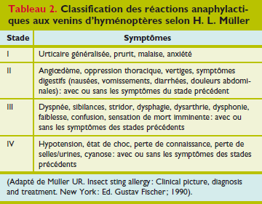
Symptômes réactions anaphylactiques

Slide 19
Conduite a tenir devant une piqure
Mesures générales:
retirez rapidement le dard .
Désinfection locale.
Enlevez les bagues en cas de piqûre à la main.
Traitement antalgique.
Si réaction allergique modérée:
Anti histaminiques .
Corticoïdes: méthylprédnisolone ( 1 – 2 mg/Kg).

Slide 20
Conduite a tenir devant une piqure
En cas de choc anaphylactique: urgence absolue
Abord veineux de bon calibre.
oxygénothérapie (8 – 10 l/min)
Remplissage vasculaire
Adrénaline (iv): 1mg dilué dans 10 ml
lentement en 2 minutes (ml/ml).
Intubation si indication.

Slide 21
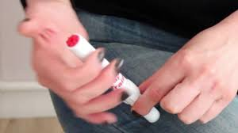
Conduite a tenir devant une piqure
traitement de désensibilisation:
Prévention des réactions allergiques ultérieures:
Les personnes allergiques doivent avoir de seringues pré remplies d’adrénaline a utilisation intra musculaire unique en cas de piqure.

Slide 22
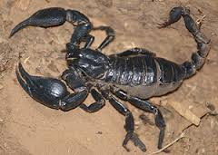
Les envenimations scorpionique
L’envenimation scorpionique est un problème de santé public dans de nombreux pays( l’Afrique du nord, l’inde,le moyen et le proche orient, le Mexique et l’Amérique du sud.
les envenimations scorpionique ont doublé en Algérie durant les trois dernières décennies, passant de près de 23.000 cas/an en 1991 à près de 45.000 cas/an en 2018
Une baisse du nombre des décès, qui est passé de 106 cas en 1991 à 46 cas en 2019

Slide 23
Les envenimations scorpionique
Composition du venin scorpionique:
Toxines: cardiotoxique et neurotoxique
histamines
sérotonine
quinines
phospholipaseA2

Slide 24
Les envenimations scorpionique
Physiopathologie
1-effet sur le système cardio vasculaire:
Phase vasculaire :
Augmentation transitoire de la PAS secondaire a une décharge de catécholamines (adrénaline).
Phase cardiogénique :
état de choc cardiogénique avec une myocardiopathie (cardiomyopathie cathécolaminergique, ischémique)

Slide 25
Les envenimations scorpionique
Physiopathologie
2-action sur le système nerveux central :
-état d'agitation, de lutte, tremblements, mouvements anormaux, opisthotonos, convulsions, incontinence sphinctérienne, hyperthermie et troubles respiratoires.
-mise en jeu du système nerveux autonome:
-Il existe une libération massive d'acétylcholine (syndrome cholinergique)

Slide 26
Les envenimations scorpionique
symptomatologie :
signes locaux : douleur, rougeur, brulure, fourmillement au point de piqure.
Signes neuromusculaires : myoclonies .agitation .fasciculation . crampes musculaire .priapisme .convulsions .trouble de la conscience
Signes cardio vasculaire: HTA, Hypotension, troubles du rythme…
Signes respiratoires: insuffisance respiratoire aiguë
Signes digestifs: nausees,vomissements ,diarrhées ,hémorragie digestives .
Signes généraux : hyperthermie, sudation

Slide 27
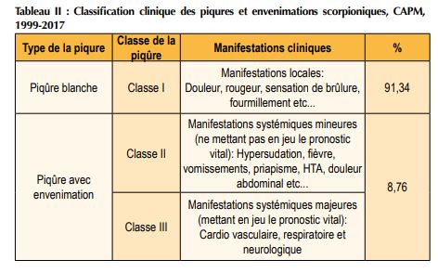
Les envenimations scorpionique

Slide 28
Les envenimations scorpionique prise en charge
-classe 1 :
observation 4à6H
antalgique : paracétamol 60mg/kg/j Ou Aspégic 0,5 à 1g/6H .
Xylocaine crème local

Slide 29
Les envenimations scorpionique prise en charge
-classe 2 :
.hospitalisation minimum 24H
.réanimation en fonction de la symptomatologie
traitement de l’accès hypertensif:
Peu fréquent et transitoire
risque de développement d’un choc cardiogénique.
Il doit être respecté sauf :
Patient déjà hypertendu
ou OAP
Traitement par la nicardipine, Prazosine
.la sérothérapie :la voie iv réservée aux situations graves 1Amp IM/03H

Slide 30
Les envenimations scorpionique prise en charge
-Classe 3:
hospitalisation en réa(U.S.I)
monitorage :scope, FC, T.A, T , sao2 .
sérothérapie 1 Amp IM/03H sans dépasser 4 Amp
position latérale de sécurité
02 voies veineuses de bon calibre
Libération des VAS , aspiration
oxygénothérapie 6à10 L/mn
Intubation Et ventilation mécanique si nécessaire

Slide 31
Les envenimations scorpionique prise en charge
Classe 3 :
-O.A.P d’origine cardiogenique :
Lasilix 40 mg IVDL à renouveler
Ou Leniltal 1à4mg/H
-choc cardiogenique :
Véritable challenge
manœuvres de réanimation
réversible en quelques jours Sous Dobutamine.

Slide 32
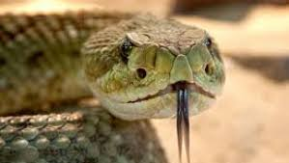
Envenimations par morsures de serpents
Classification des serpents:
Aglyphes: colubridés (boa), non venimeux (pas de crochets).
Opistoglyphes: non venimeux (crochets en arrière).
Protéroglyphes: élapidés (crochets en avant)
- cobras, naja
- mambas, cracheur syndrome cobraïque
Solénoglyphes: dents inoculatrices mobiles
- vipères
- crotales (sonnette) syndrome vipérin

Slide 33
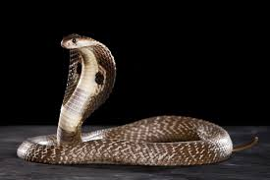
Envenimations par morsures de serpents « Syndrome cobraique »
Le venin: - Neurotoxines responsables d’un bloc dépolarisant.
- cardiotoxines: troubles du rythme
La morsure entraine une nécrose sèche peu étendue.
Apparait en 30 min – 1 heure:
paresthésies, fasciculations,
un syndrome muscarinique (myosis, bradycardie, vomissement, hypersalivation)
un ptosis pathognomonique,
atteinte des nerfs crâniens
En quelques heures:
paralysie ascendante (syndrome curarisant) avec trismus, paralysie respiratoire, hypotension ,état de choc.
La mort peut survenir au bout de 2 à 10 heures

Slide 34
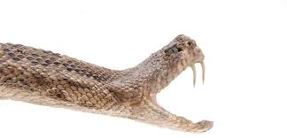
Envenimations par morsures de serpents « le syndrome vipérin »
- Le venin des vipères:
Les phospholipases A2: hemolyse,myotoxicité.
Les protéases: destruction tissulaire aboutissant à la nécrose.
Les éstérases: formation de kinine.
Les hyaluronidases :diffusion des substances toxiques.
Activé par la température de la victime.

Slide 35
Envenimations par morsures de serpents « le syndrome vipérin »
SYMPTOMES
douleur immédiate, vive parfois syncopale à type d’écrasement, transfixiante, permanente, irradie vers la racine du membre
L’œdème apparaît rapidement, dur, tendu ; le volume du membre (parfois le double de la normale) syndrome des loges.
la peau est inflammatoire, érythémateuse, purpurique, se fissure puis s’ischémie.
La nécrose : action des enzymes protéolytiques, des thromboses vasculaires mais aussi des toxines sécrétées par les germes de surinfection

Slide 36
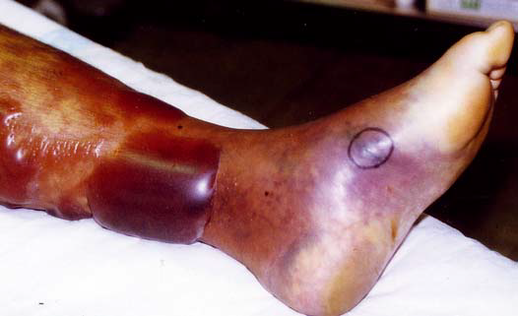
Envenimations par morsures de serpents « le syndrome vipérin »
SYMPTOMES
une coagulation intra vasculaire disséminée (CIVD) entraîne:
saignement prolongé en regard de la morsure
des hémorragies au point de ponction
un purpura
des épistaxis, une hématurie
une hémoptysie, une hématémèse
des rectorragies, des métrorragies,
une hémorragie méningée généralement mortelle.

Slide 37
Envenimations par morsures de serpents « le syndrome vipérin »
SYMPTOMES
état de choc: résulte plus d’une hypovolémie et d’une réaction vagale ou d’une cardiotoxicité du venin
Des signes digestifs à type de diarrhée-vomissements
une fièvre à 39 °C
une dyspnée asthmatiforme avec œdème glottique d’origine immunoallergique ou un œdème pulmonaire de type lésionnel
d’atteinte rénale :soit par glomérulonéphrite
(liée à la toxicité directe du venin), soit
par tubulopathie (secondaire à la CIVD, la rhabdomyolyse, l’hémolyse ou l’état de choc)

Slide 38
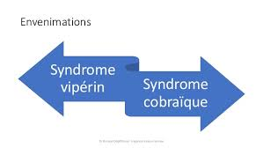
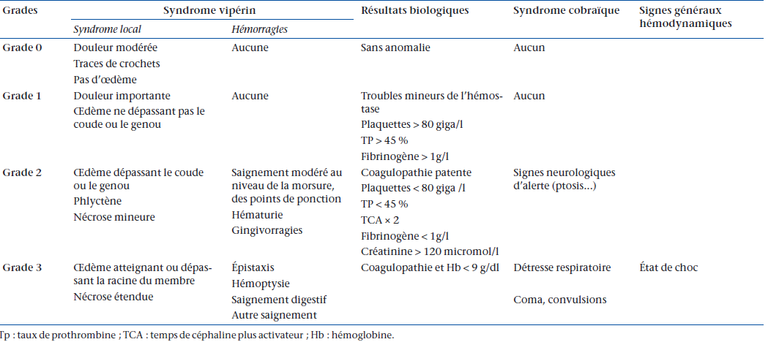
Envenimations par morsures de serpents stadification clinico-biologique
EMC dermatologie 2010

Slide 39
Envenimations par morsures de serpents stadification
Corrélation entre veninémie et gravité clinique ultérieure.
Veninémies de 0 à 1 μg/L: Morsures sans envenimation,
Veninémie de 5 ± 1,8 μg/L: Morsures bénignes,
Veninémie de 32 ± 7 μg/L: envenimations modérées;
Veninémie de 126 ± 50 μg/L: envenimations sévères

Slide 40
Envenimations par morsures de serpents « prise en charge »
l’immobilisation afin de diminuer la diffusion du venin.
Proscrire le garrot, les incisions, le débridement, la cautérisation, l’aspiration
Lavage a l’eau et anti septique.
Antalgiques
Antibioprophylaxie: non systématique.
prévention du tétanos
Mesures non spécifiques de réanimation, remplissage vasculaire, ventilation, gestion de l’insuffisance rénale.
En cas d’œdème majeur , en l’absence d’anomalie importante de l’hémostase, les incisions de décharge sont à discuter
Excision des zones de nécrose

Slide 41
Envenimations par morsures de serpents « prise en charge »
La sérothérapie antivenimeuse est la seule thérapeutique vraiment efficace.
capable d’inactiver les protéases inoculées et de corriger les troubles de la coagulation en quelques heures
indiquée dès que des signes de grade II apparaissent
Perfusion en une heure d’une dose de 4 mL à diluer dans 100 mL de sérum physiologique renouvelée 5 heures âpres si nécessaire.

Slide 42
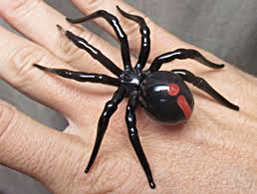
Morsure de malmignatte (veuve noire
TABLEAU CLINIQUE:
La piqûre est indolore
En quelques heures: Douleurs sourdes qui s’étendent progressivement
de la morsure à tout le membre mordu, puis
à tout le corps avec des contractures abdominales intolérables
mime une urgence chirurgicale, rupture d’un organe creux, qu’il faudra éliminer

Slide 43
Morsure de malmignatte (veuve noire
TABLEAU CLINIQUE
Sur le plan neurologique:
Céphalées
des paresthésies des extrémités
un syndrome confusionnel
une agitation
une anxiété
des clonies.

Slide 44
Morsure de malmignatte (veuve noire
Tous ces signes régressent et disparaissent, en 1 – 3 semaines, laissant la personne très affaiblie et fatiguée pendant encore plusieurs semaines.

Slide 45
Morsure de malmignatte (veuve noire
TRAITEMENT
Nettoyer la morsure
Antalgiques
Anti histaminiques
Sels de calcium: supprime les contractions musculaires
Antibiotiques: surinfection
Prévention anti tétanique
Les sérums anti latrodecte: réservés aux sujets fragiles

Slide 46
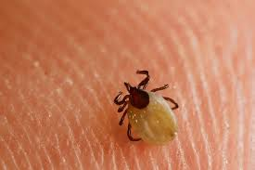
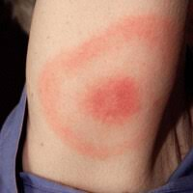
Les piqures de tiques
Vectrices de maladies infectieuses: bactérie (Borrelia) (maladie de Lyme).
« paralysie ascendante à tiques ».
Salive neurotoxique des femelles

Slide 47
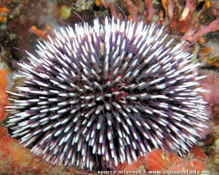
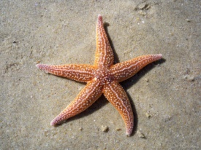
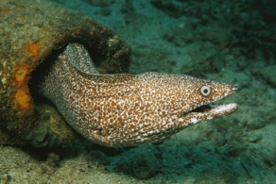
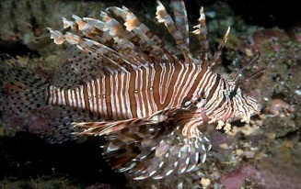
Animaux marins
Echinodermes: oursins, étoile de mer
Principale complication est la surinfection, certains
(neurotoxines) entraînent paresthésie et douleur musculaire.
CAT: ablation des épines et désinfection.
Poissons venimeux: murène, poisson chat et rascasse
Douleur parfois syncopale, œdème, phlyctène, nécrose, parfois paralysie musculaire (respiratoire).
Traitement: le venin est thermolabile (immerger la blessure dans l’eau chaude), réanimation dans les cas graves;

Slide 48
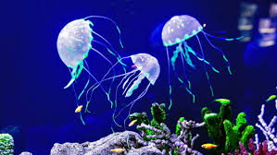
Animaux marins
Piqûres par les cnidaires: les méduses
Douleur intense, suivie d’une éruption cutanée, lésions hémorragiques ou nécrotiques.
Les envenimations sévères: céphalées, syncope, convulsions, vomissements, paralysie, choc anaphylactique, coma, trouble du rythme, bronchospasme.

Slide 49
Conduite à tenir
Animaux marins
Nettoyer les plaies sans frotter avec de l’eau de mer ou au sérum physiologique.
La toxine étant thermolabile, on peut utiliser de l’eau chaude.
Retirer les tentacules visibles avec une pince.
Recouvrir la zone lésée par du sable et racler avec une surface rigide pour retirer les nématocytes persistants.
sécher la plaie puis l’enduire d’anesthésiques locaux (type Xylocaïne en crème).
Traitement général
Traitement systématique de la douleur.
Traitement d’un éventuel choc anaphylactique.

